Slide 1
Työsuojeluohje Käyttö- ja hallintalaitteet KULMAHIOMAKONE
Copyright Urho Moilanen, 2014
Tämä teos on lisensoitu
Creative Commons Nimeä -JaaSamoin
4.0 Kansainvälinen –käyttöluvalla.
Kuvat: Urho Moilanen 2014, All rights
reserved ^{1 (dia 10)}

Slide 2
TYÖSUOJELUOHJE
Kulmahiomakonetta saa käyttää vain siihen työhön, johon se on tarkoitettu.
Konetta saa käyttää vain opettajan luvalla hänen valvonnassaan.
Ennen koneen käynnistämistä on varmistuttava siitä, että se on käyttökunnossa: sähköjohdin + pistotulppa ovat ehyet / käytettävä laikka on ehyt ja riittävän suuri / laikan suoja + kädensija ovat kunnolla kiinni.

Slide 3
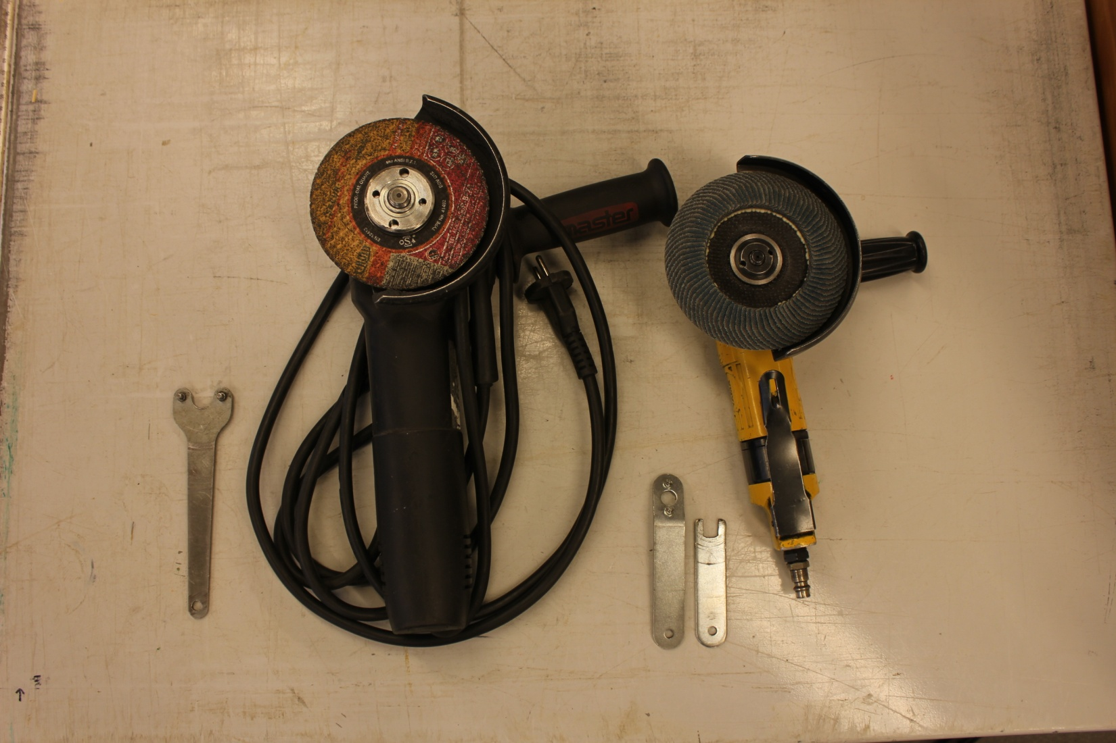
KULMAHIOMAKONE: Sähkö-/paineilma
Laikan suojus
Katkaisulaikka
Kädensija
Hiontalaikka
Laikka-avain

Slide 4
Työskentely koneella
Varmista, että käytettävä laikka sopii tarkoitukseesi.
Mikäli joudut vaihtamaan laikan, irroita kone pistorasiasta ennen laikan vaihtamista!
Kiinnitä työkappale huolellisesti.
Älä hio palovaaran alaisia kappaleita, esim. polttoainesäiliöt/bensatankit /sähkökaapelit.
Varmista, että kipinäsuihku ei osu muihin oppilaisiin, työstökoneisiin tai avoinna oleviin kaappeihin. Muista: koneistaja vastaa kipinäsuihkun turvallisesta suuntaamisesta.

Slide 5
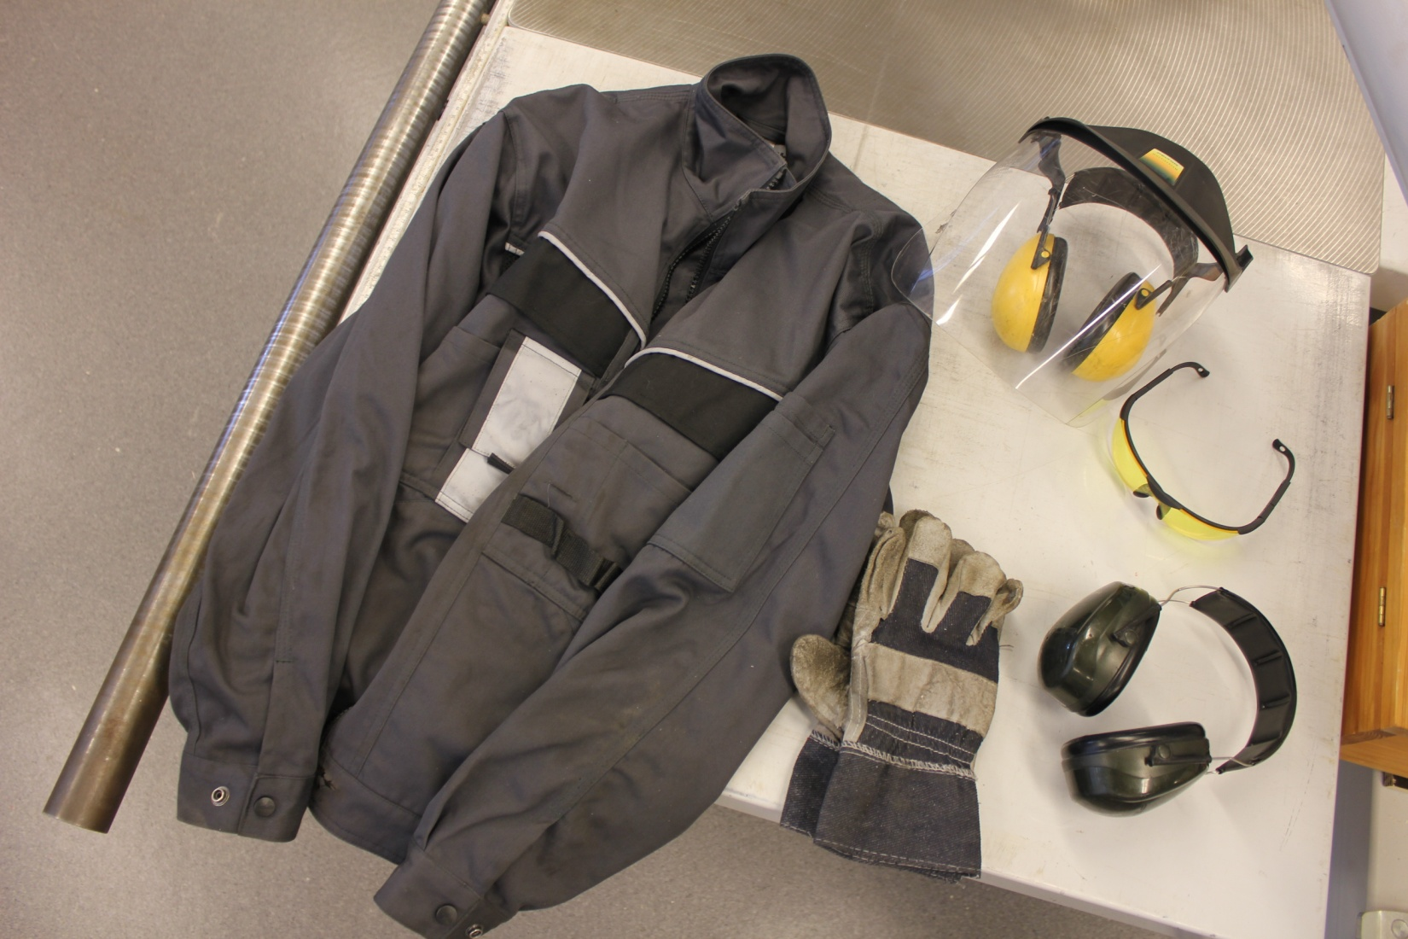
Henkilökohtainen suojavarustus
Työtakki
Kasvo-/kuulosuojain
Suojalasit
Työkäsineet
Kuulosuojaimet

Slide 6
Käytä aina silmä- ja kuulosuojainta (Joko erillisinä TAI kasvo-kuulosuojainyhdistelmä) !
Käytä työkäsineitä sekä työtakkia.
Pitempikestoisissa työstöissä käytä nahasta valmistettua esiliinaa.

Slide 7
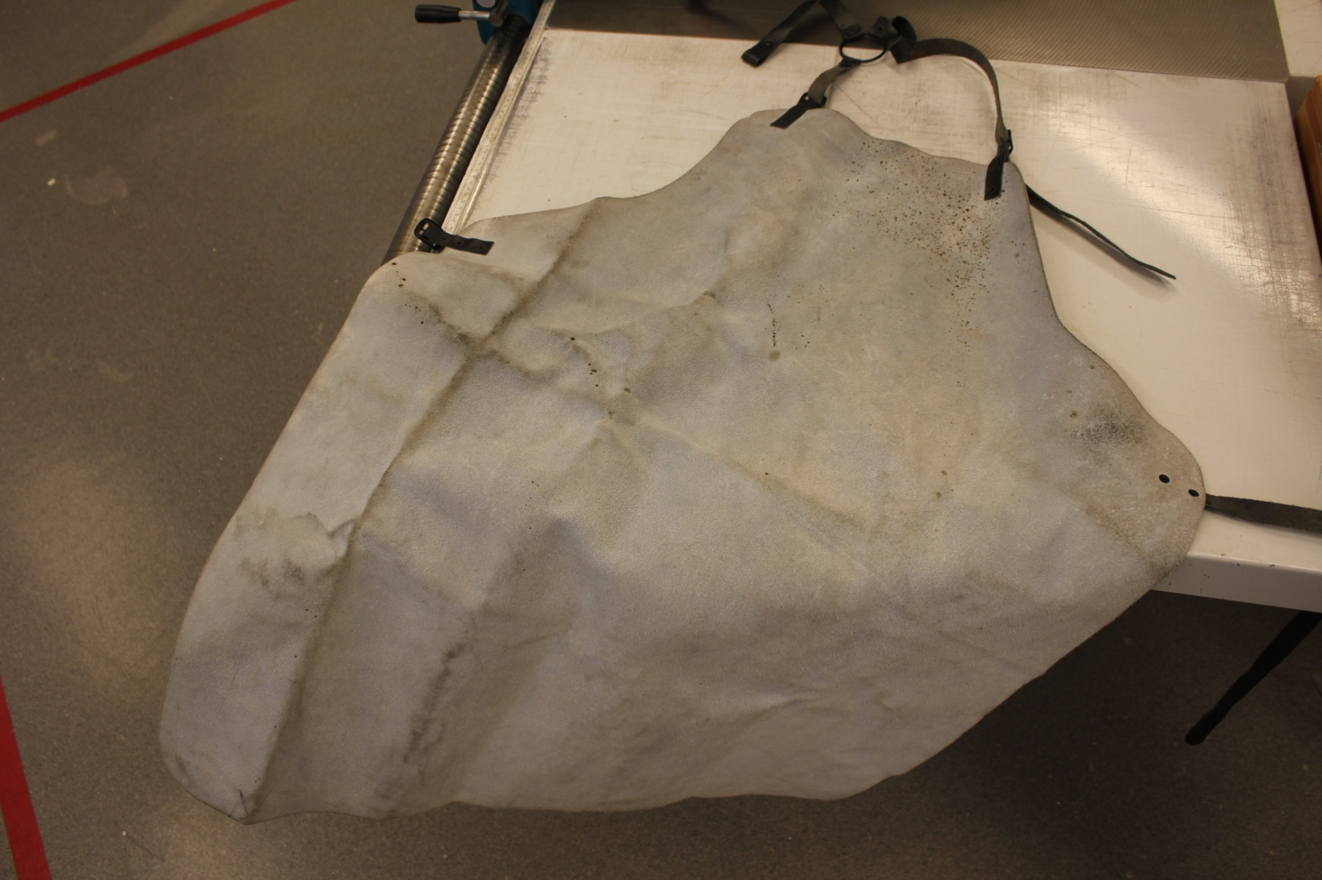
Nahkainen suojaesiliina
Niskan taakse tuleva lenkki
Vyötärön ympäri tuleva lenkki

Slide 8
Toimet työstön jälkeen
Palauta kone paikoilleen puhdistettuna.
Kääri virtajohto laitteen rungon ja käsikahvan ympärille.
Siivoa hiomajätteet pöydältä lattialle, jonka jälkeen lakaiset lattian.
Palauta suojavälineet paikoilleen.
Huolehdi, että laikan irrottamiseen tarvittavat työkalut tulevat paikoilleen.

Slide 9
Lähteet:
Inki, J., Lindfors, E. & Sohlo, J. (toim.). Käsityön
työturvallisuusopas. Opetushallitus Oppaat ja Käsikirjat 2011: 15.
Tampere: Juvenes Print – Suomen Yliopistopaino Oy, 2012.

Slide 10
KULMAHIOMAKONE–työsuojeluohje on koostettu
kevätlukukaudella 2014 tieto- ja viestintätekniikan
opetuskäytön kehittämishankkeessa Jokirannan verkot –
verkko-oppimisen lisääminen yläkoululla. Jokirannan
koulun hankkeen ovat rahoittaneet Opetushallitus ja
Ylivieskan kaupunki.
¹ Voit vapaasti jakaa ja käyttää tätä teosta, kunhan vaihdat valokuvien
tilalle omat kuvat, mainitset tämän teoksen lähteenä ja julkaiset
teoksesi samalla lisenssillä.
Kun tuot tilalle kuvia oppilaillesi tutuista koneista ja laitteista, saat
kuvaa klikkaamalla näkyviin toiminnon Muuta kuva. Tällöin voit
hyödyntää alkuperäisiä nuolia siirtämällä niitä omien kuvien
kannalta sopiviin kohtiin.

